Slide 1
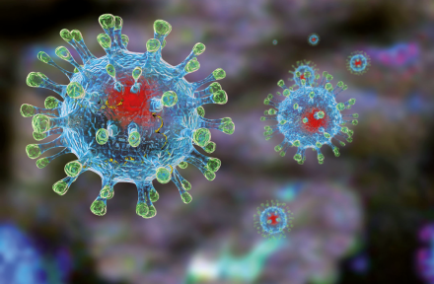
«Как защититься от коронавируса
2019-nCoV»
Подготовила:
Учитель начальных классов Бочкурак Валентина Николаевна
Апрель 2020 год

Slide 2
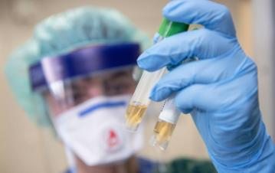
Из статистики
Известно, что на 28.01.2020 уже 6057 человек инфицированы и зарегистрировано не менее 130 смертей.
Большая часть случаев заболеваний зафиксированы в Китае, но на 29.01.2020 подтверждены завозные случаи заболевания более чем в 15 странах, включая Францию, Германию, Австралию и США. Вторичного распространения инфекции в этих странах не отмечается

Slide 3
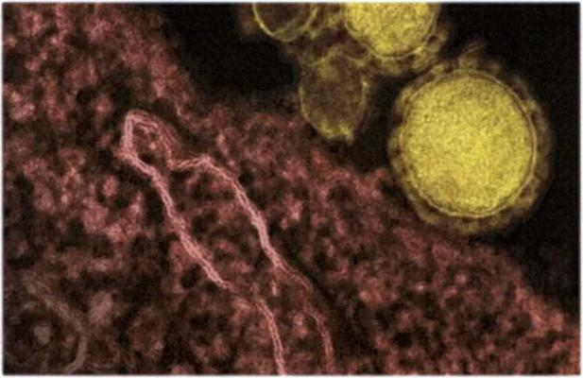
Коронавирусы — это семейство вирусов, которые преимущественно поражают животных, но в некоторых случаях могут передаваться человеку.

Slide 4
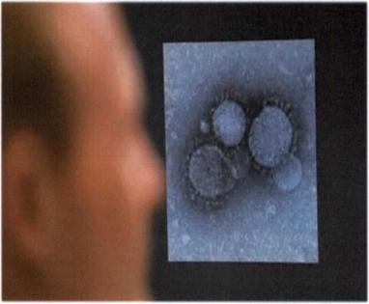
Каковы симптомы заболевания, вызванного новым коронавирусом?
Чувство усталости
Затруднённое дыхание
Высокая температура
Кашель и / или боль в горле

Slide 5
Как передаётся коронавирус?
Коронавирус распространяется через капли, которые образуются, когда инфицированный человек кашляет или чихает.
Он может распространяться, когда кто-то касается любой загрязнённой поверхности, например дверной ручки.
Люди заражаются, когда они касаются загрязнёнными руками рта, носа или глаз.

Slide 6
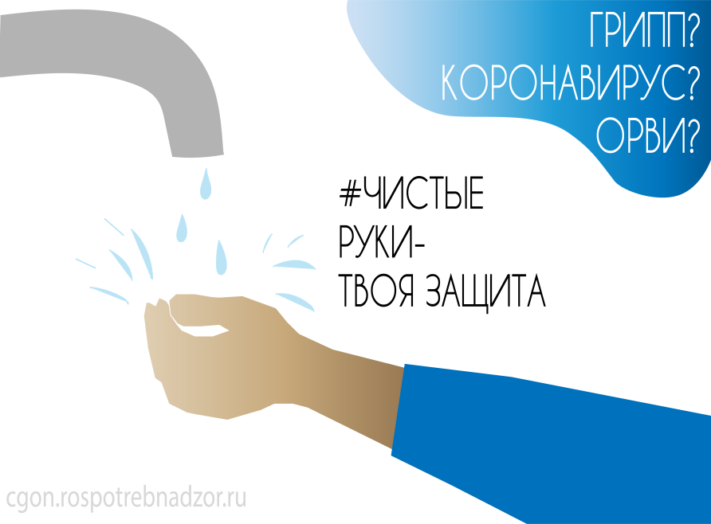

Slide 7
Как защитить себя от заражения коронавирусом?
Поддерживайте чистоту рук и поверхностей
Старайтесь не касаться рта, носа или глаз немытыми руками.
Носите с собой одноразовые салфетки и всегда прикрывайте нос и рот, когда вы кашляете или чихаете.
Не ешьте еду из общих упаковок или посуды
Избегайте приветственных рукопожатий и поцелуев в щеку.
На работе- регулярно очищайте поверхности и устройства, к которым вы прикасаетесь

Slide 8
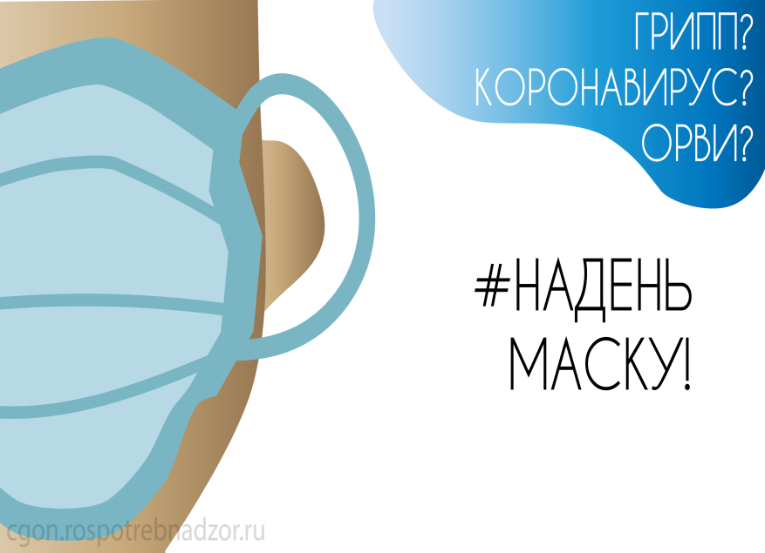

Slide 9
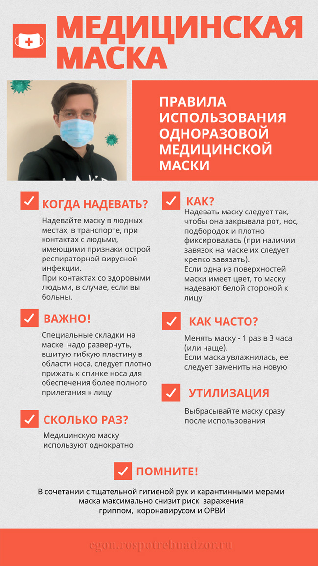

Slide 10
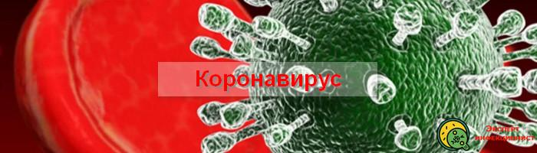
Что можно сделать дома.
Расскажите детям о профилактике коронавируса.
Нельзя делиться зубными щётками и другими предметами личной гигиены.
Часто проветривайте помещение.

Slide 11
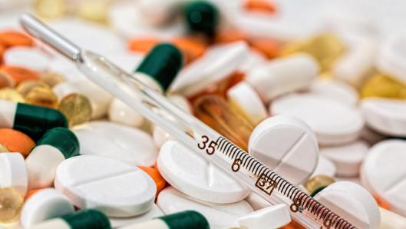
Можно ли вылечить новый коронавирус?
Не существует специфического противовирусного препарата от нового коронавируса, но есть схемы лечения и препараты, которые помогают выздороветь.
Чтобы вовремя начать лечение нужно своевременно обратиться за медицинской помощью.

Slide 12
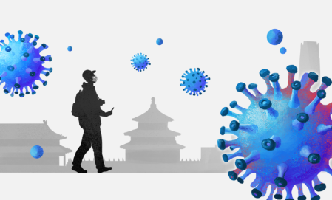
Кто в группе риска?
В основном заболели люди старше 50-ти лет
Люди с ослабленной иммунной системой, имеющие сопутствующие болезни - в зоне риска.

Slide 13
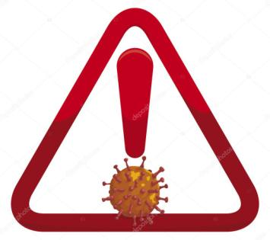
В чем разница между коронавирусом и вирусом гриппа?
Симптомы схожи, но вирусы гриппа размножаются очень быстро через два-три дня после заражения, а коронавирусу требуется для этого до 14 дней.

Slide 14
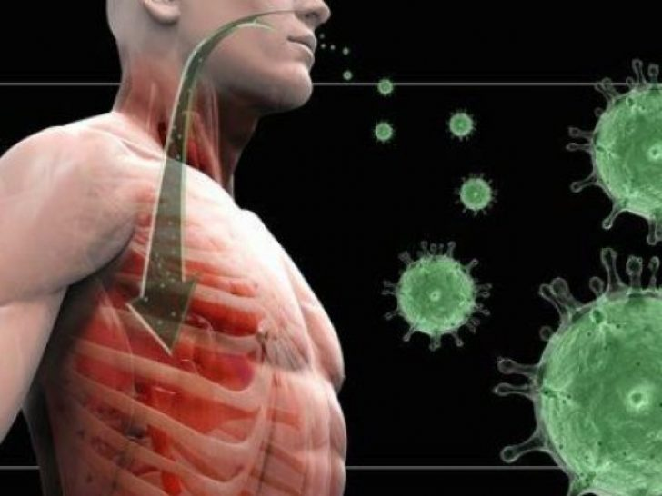
Новый коронавирус страшнее прошлых эпидемий?

Slide 15
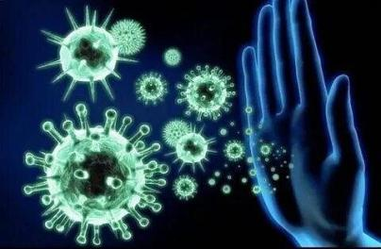
Испанка, или испанский грипп, вызванный вирусом H1N1 охватило весь земной шар в 1918 году и, по оценкам, привело к гибели от 50 до 100 миллионов человек.
Вспышка свиного гриппа 2009 года, унесла жизни 575,400 человек.
Азиатский грипп в 1957 году, привёл к гибели примерно двух миллионов человек.
Гонконгский грипп 11 лет спустя унёс один миллион человек

Slide 16
Страшная статистика
Китайский коронавирус на 8 февраля 2020 года унес жизни 638 человек.
Последние новости тревожные: вирус все же дошел до России.
О первых случаях заболевания президенту накануне сообщила вице-премьер Татьяна Голикова, введены карантины и прервано транспортное сообщение с Китаем.
Погибшие и пострадавшие на 8 февраля:
  количество больных – 31 540;
  в тяжелом состоянии – более 5 251;
  изолированы – более 180 000;
  под контролем – более 30 000;
  летальный исход – 753;
  выздоровело – 1 574.

Slide 17
По последним данным на апрель число заболевших от коронавируса (Covid-19) в мире достигло 81331-го человека. При этом, умерших уже 1785, а вылечившихся 11973.
Россиянка, которая сейчас находится на борту круизного лайнера Diamond Princess, подхватила коронавирус.
В ближайшее время зараженную россиянку доставят в больницу, где она пройдет курс лечения. Это первый случай заражения граждан Российской Федерации на круизном судне.

Slide 18


